Slide 2
차례
INDEX
1 소개
2 게임 실행
3 코드 설명
게임 개요 및 규칙
플레이 방법
게임 실행 화면
게임 기능
레이아웃 및 화면 구성
주요 코드 설명

Slide 3
소개
INSTRUCTION
게임 개요
노노그램은 네모 모양의 칸들을 검정색으로 칠해 그림을 그려가는 퍼즐 게임으로, 네모네모로직, 피크로스라고도 불린다.
게임 규칙
각 칸은 검정색으로 칠하거나 ×를 표시할 수 있다.
가로행의 끝에는 해당 행의 검정 칸 수, 세로열의 끝에는 해당 열의 검정 칸 수가 표시되어 있다.
쓰인 숫자만큼의 연속된 칸을 칠해야 하며, 숫자와 숫자 사이에는 한 칸 이상을 비워야 한다.
숫자의 순서와 검정 칸 수의 순서는 일치해야 한다.
모든 검정 칸을 찾는 것이 목표이다.

Slide 4
소개
INSTRUCTION
플레이 방법
칸을 좌클릭하면 검정색이 된다.
칸을 우클릭하면 ×가 표시된다.
칸이 칠해진 상태에서 다시 좌클릭/우클릭하면 취소된다.
칸을 클릭하고 드래그하면 여러 칸을 칠할 수 있다.
드래그할 때 이미 칠해진 칸은 다시 칠해지지 않는다.

Slide 5
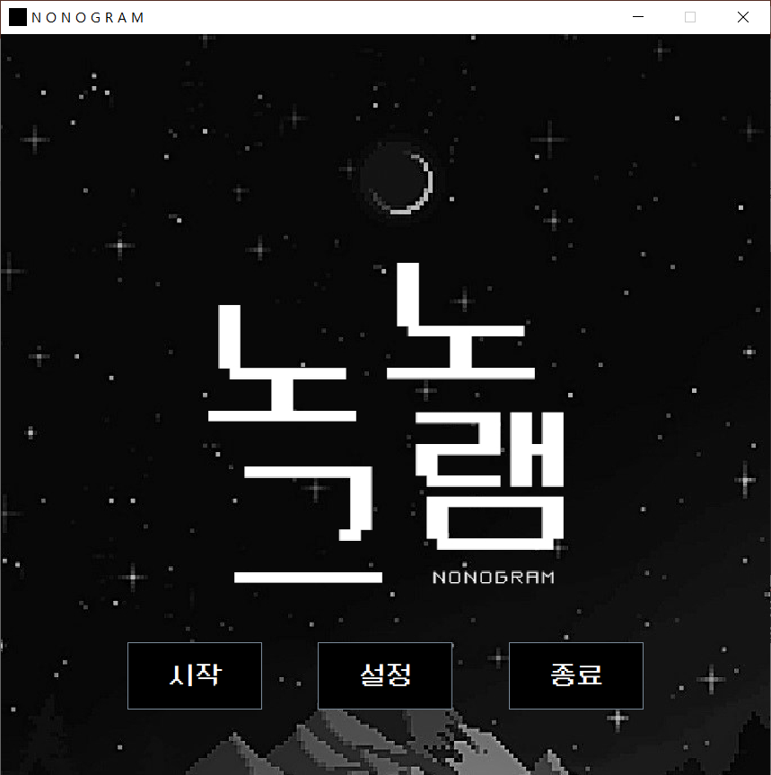
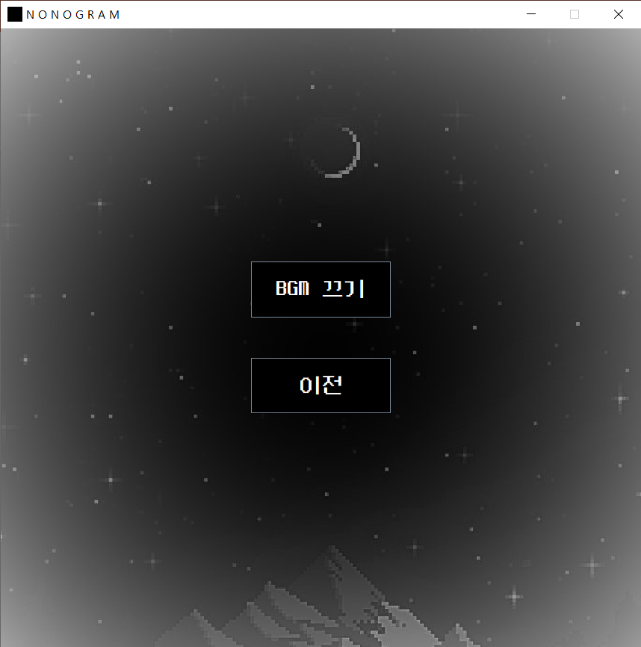
게임 실행
PLAY
메인 화면
설정 화면
메인 화면, 시작 화면에서
설정 버튼을 누르면 나온다.

Slide 6
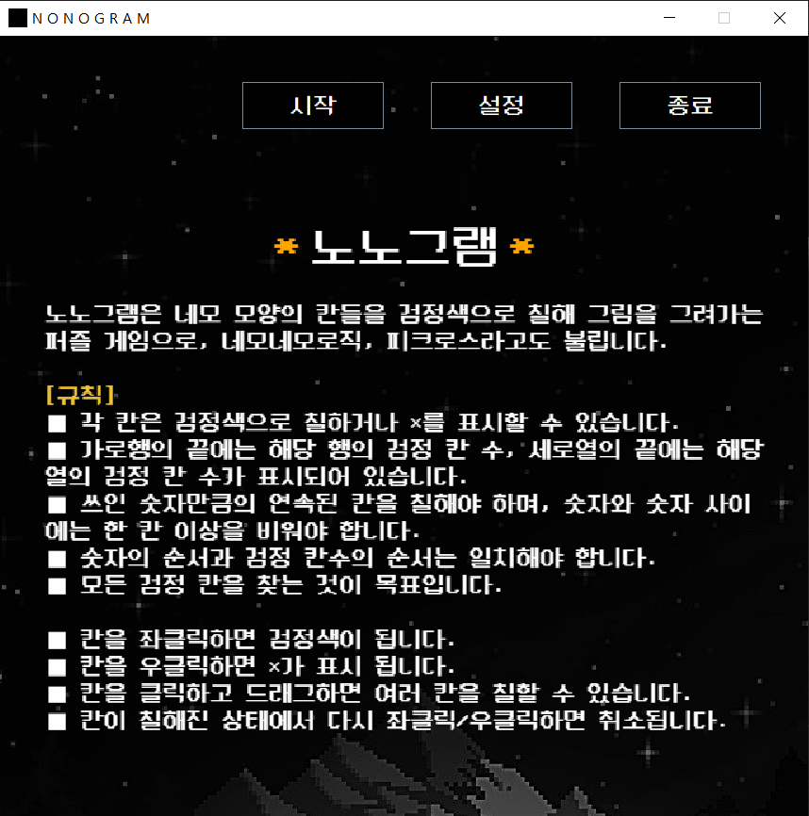
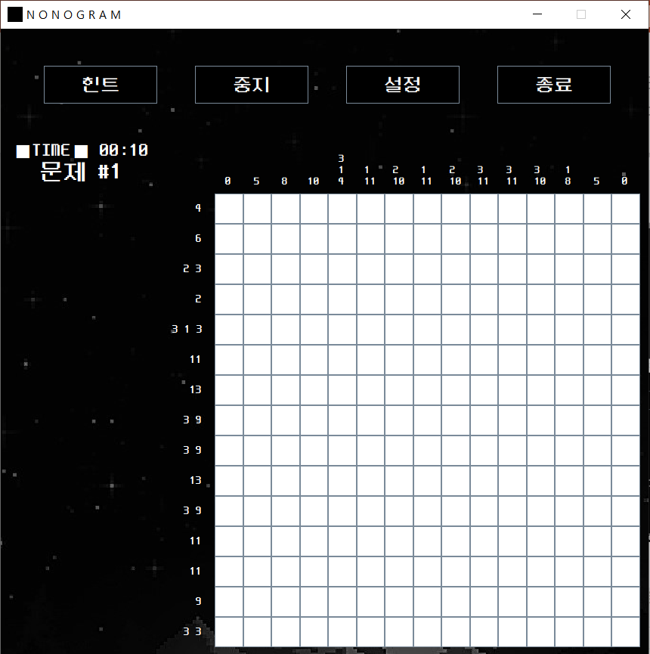
게임 실행
PLAY
시작 화면
게임 화면
시작 화면에서
시작 버튼을 누르면 나온다.
타이머가 시작된다.
메인 화면에서
시작 버튼을 누르면 나온다.

Slide 7
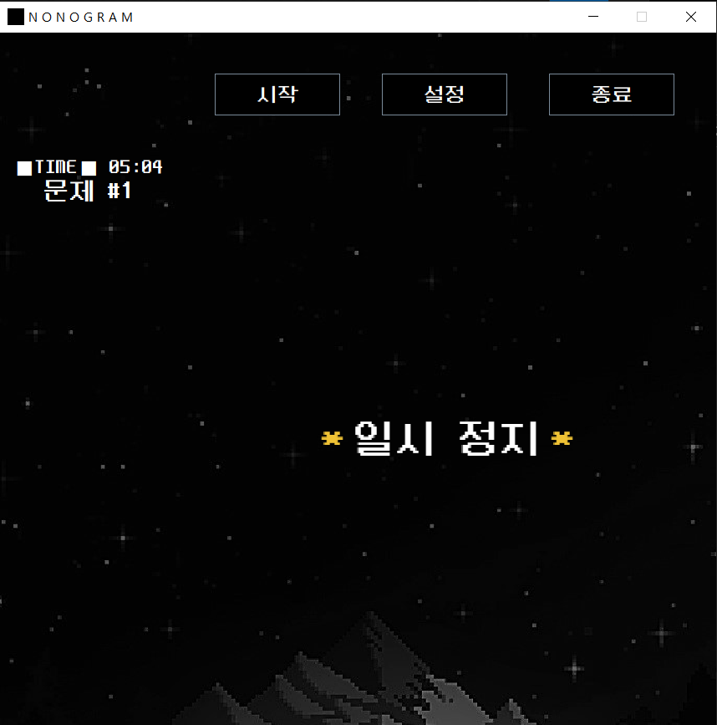
게임 실행
PLAY
게임 화면에서
중지 버튼을 누르면 나온다.
타이머가 중지한다.
중지 화면
힌트
게임 화면에서 힌트 버튼을 누르면
검정 칸이어야 하는 칸 하나가 검정색으로 칠해진다.

Slide 8
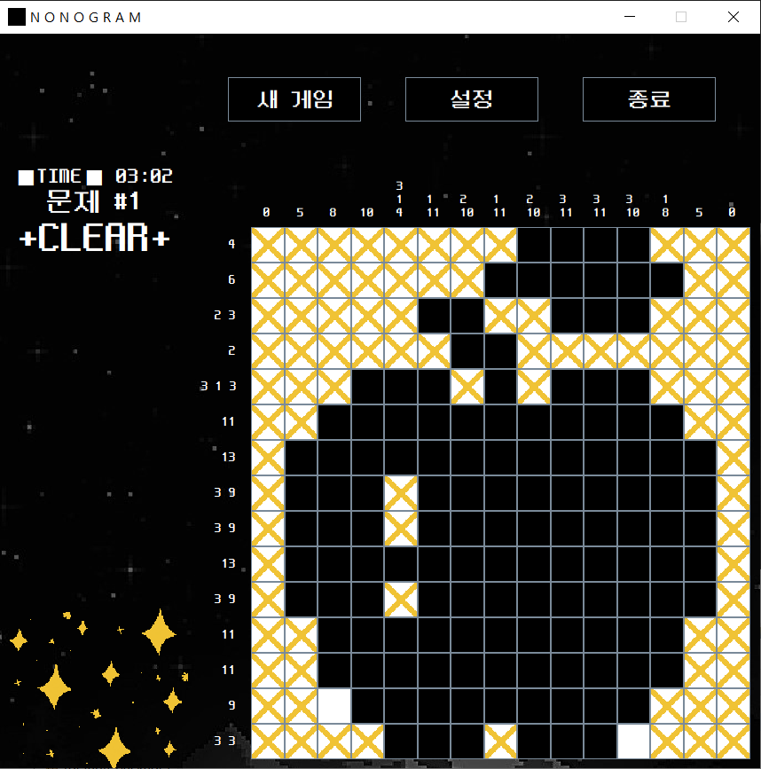
게임 실행
PLAY
성공
새 게임
게임 화면에서
문제를 다 풀었을 때
문제를 다 풀고 새 게임 버튼을 누르면
다음 문제가 나온다.

Slide 9


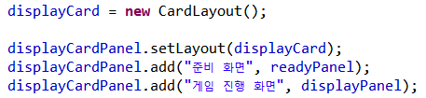


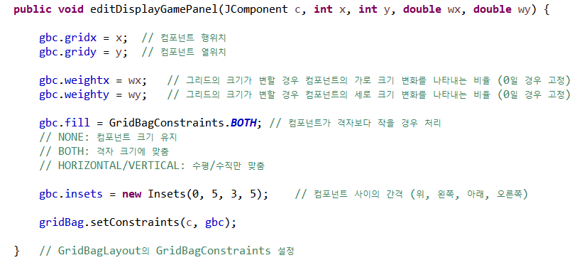
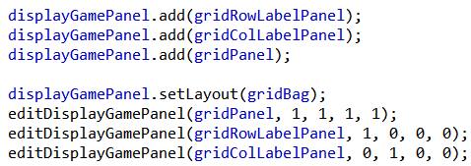
코드 설명
CODE
레이아웃 및 화면 구성
readyPanel
displayPanel
Display
Result
Panel
Display
Game
Card
Panel
Display
Game
Card
Panel
gamePanel
buttonPanel
displayCardPanel
Display
Suspend
Panel
gridColLabelPanel
grid
Row
Label
Panel
gridPanel
Display
Game
Panel

Slide 10
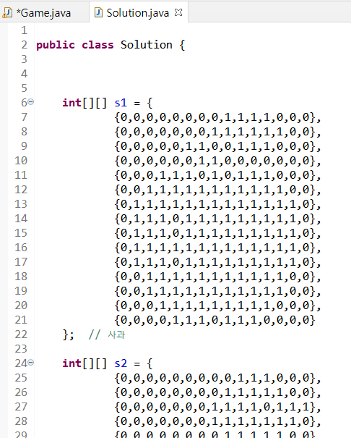
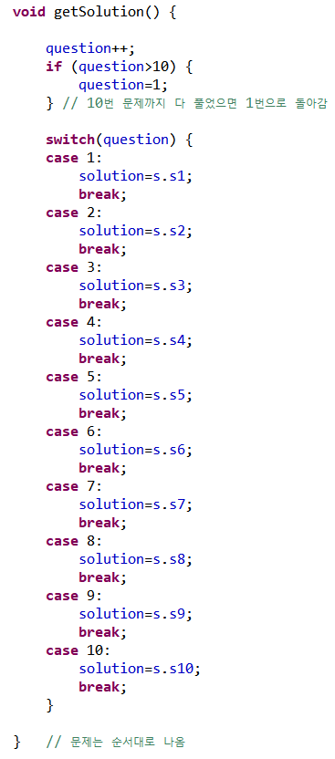
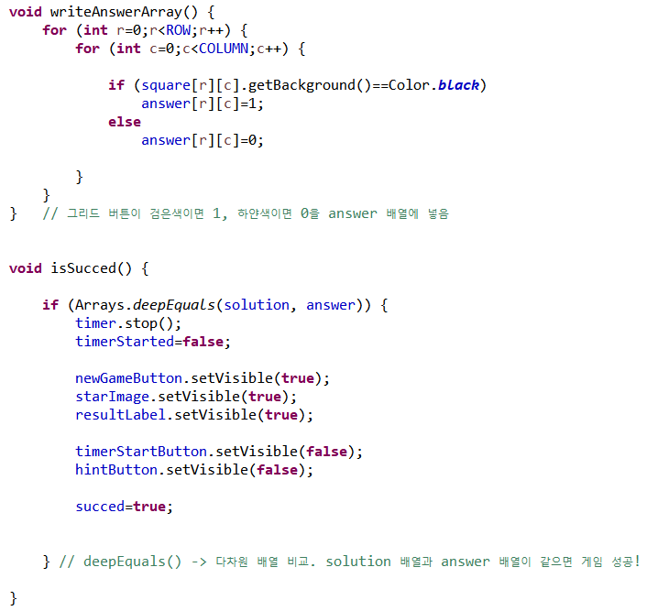
코드 설명
CODE
문제를 맞췄는지 확인하기 위한 함수들
…
10가지 정답 배열
검은색이어야 하는
칸은 1로 표시

Slide 11
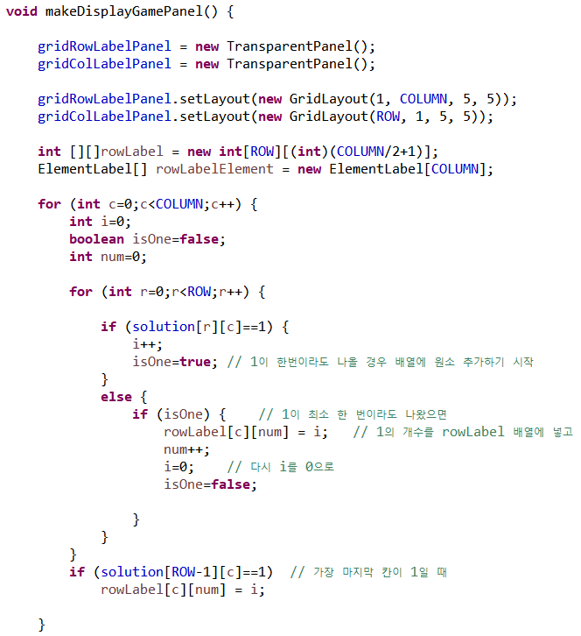
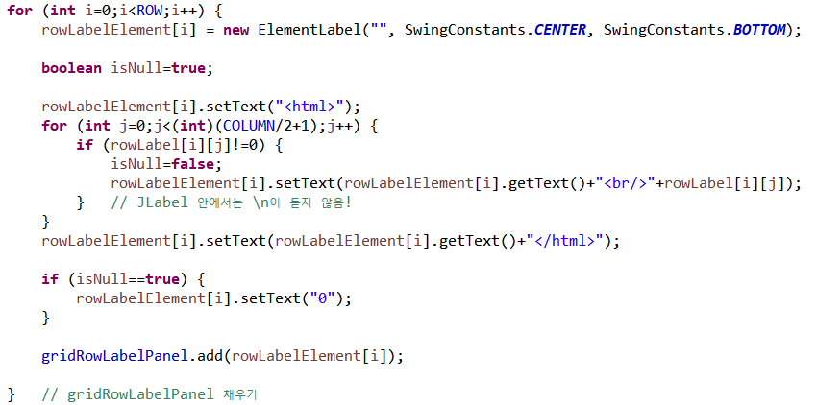
코드 설명
grid →
Col
Label
Panel
CODE
색칠해야 하는 칸을 나타내기 위한 함수들
grid
Row
Label
Panel
→

Slide 12
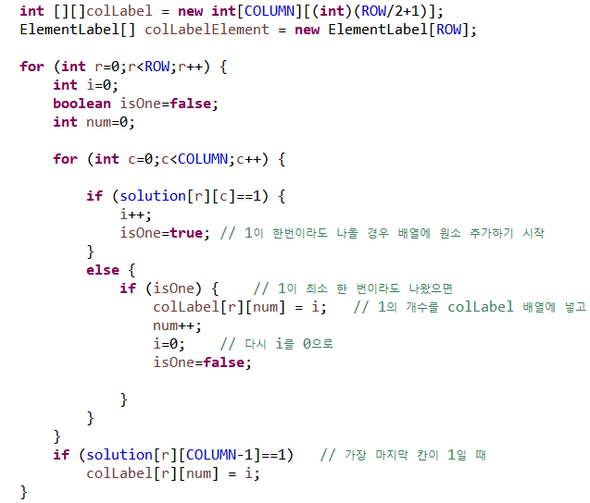
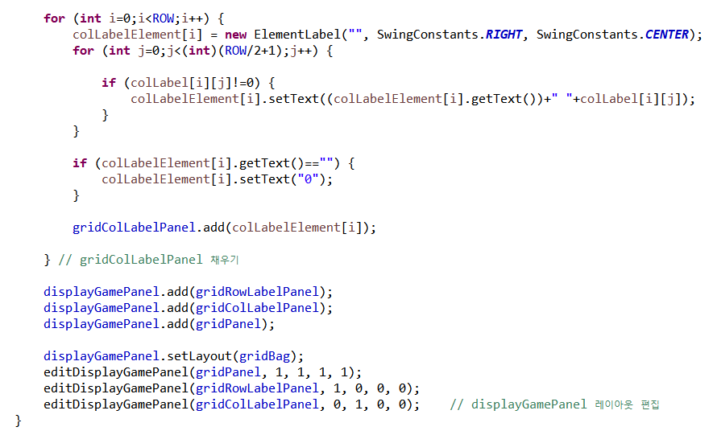
코드 설명
CODE
색칠해야 하는 칸을 나타내기 위한 함수들

Slide 13
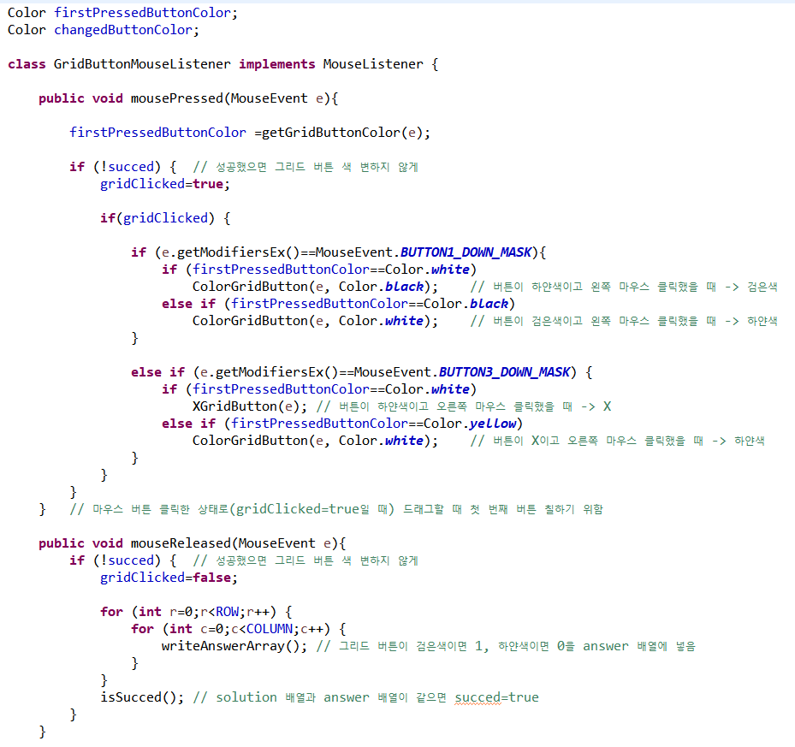
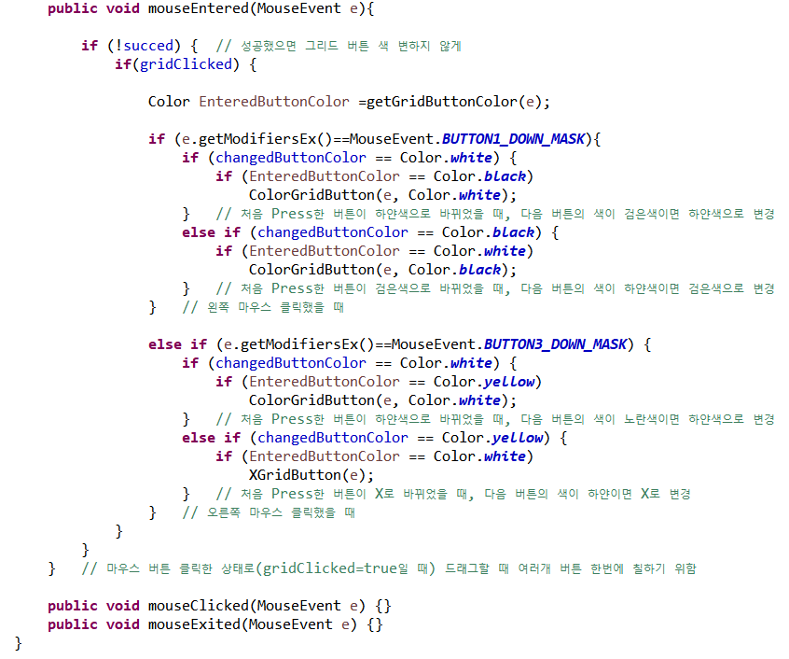
코드 설명
CODE
칸을 색칠하기 위한 MouseListener

Slide 14
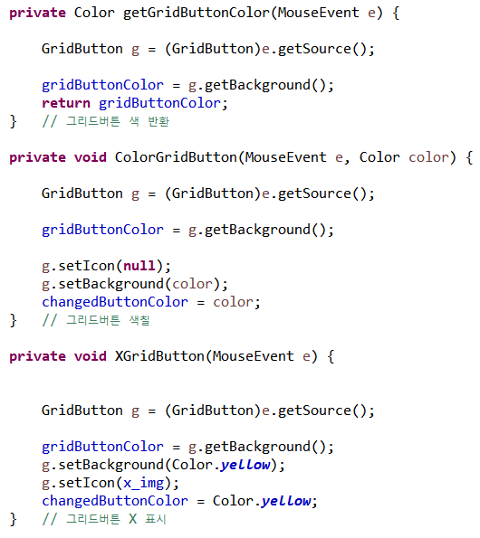
코드 설명
CODE
칸을 색칠하기 위한 MouseListener

Slide 15
감사합니다
20205134 조유빈

